Slide 1
Presentación de proyecto <MalagaCar>
Equipo:
Kevin Nicolás Martellotti, jefe de proyecto y programador.
Alejandro Díaz Gómez, jefe de proyecto y encargado de pruebas.
Ignacio Olivares Lara, documentación y pruebas.
José Luis Quiñones Navarro, documentación y programador.
Alejandro Gallardo Rodríguez, programador y encargado de pruebas.
Alfonso García Gálvez , documentación y encargado de pruebas.
Alejandro Postigo Velasco, programador, documentación encargado de pruebas.
Francisco Javier Gómez Barroso, jefe de proyecto, documentación.

Slide 2
Contenidos recomendados
Introducción – El problema
El equipo y el trabajo en equipo
La solución
Actividades de Ing. Sw
Requisitos
Arquitectura
Modelos
Patrones/Principios
Pruebas
Desarrollo/Despliegue
Estrategias y herramientas
Modelo de Implementación (qué es y qué no es real)
Despliegue
Resultados
Conclusiones

Slide 3
Introducción-El problema
Queríamos simplificar la gestión de plantillas de partidas y personajes de juegos de rol.
Prevenir la pérdida o degradación de los registros fisicos de reglas, partidas y personajes.
Llevar un control sobre cada jugador por parte del máster y así evitar las trampas.

Slide 4
El equipo y el trabajo en equipo
La comunicación ha sido un poco tediosa, además nuestro casi nulo conocimiento sobre los lenguajes dificultaba la parte de programación del proyecto.
Para poder plantear y organizar el proyecto a lo largo del cuatrimestre nos hemos reunido todos los miembros en varias sesiones(scrum).

Slide 5
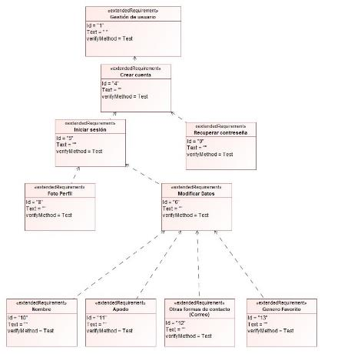
Requisitos

Slide 6
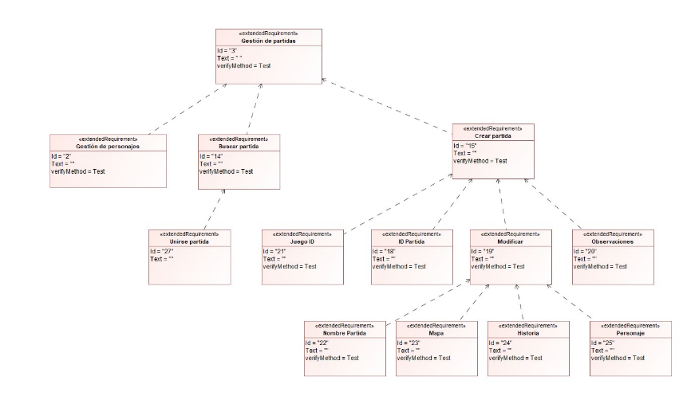

Slide 7
Arquitectura
Modelo: responsable de gestionar los datos del sistema y las operaciones asociadas a los datos.
Vista: define y gestiona cómo los datos se muestran al usuario (representación visual del modelo).
Controlador: responsable de la interacción con el usuario (p.ej. clicks de ratón, teclas pulsadas) y de pasar esas interacciones a la Vista y al Modelo.

Slide 8
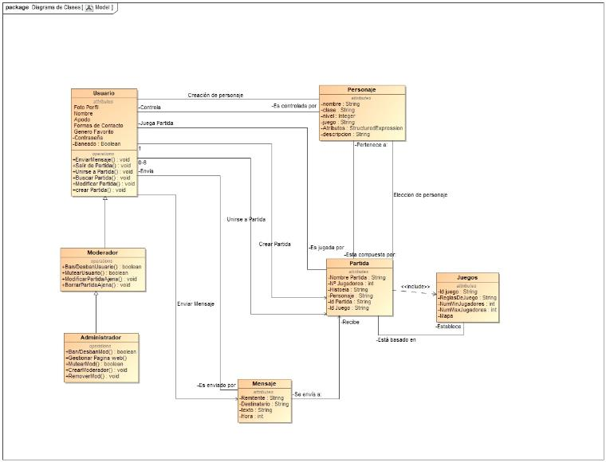
Modelos (Diagrama de clases)

Slide 9
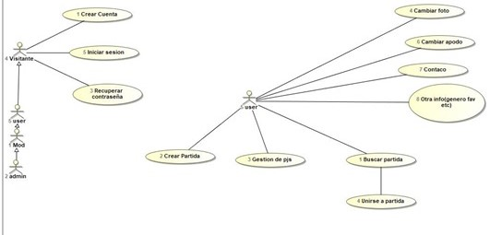
Modelos (Casos de uso)

Slide 10
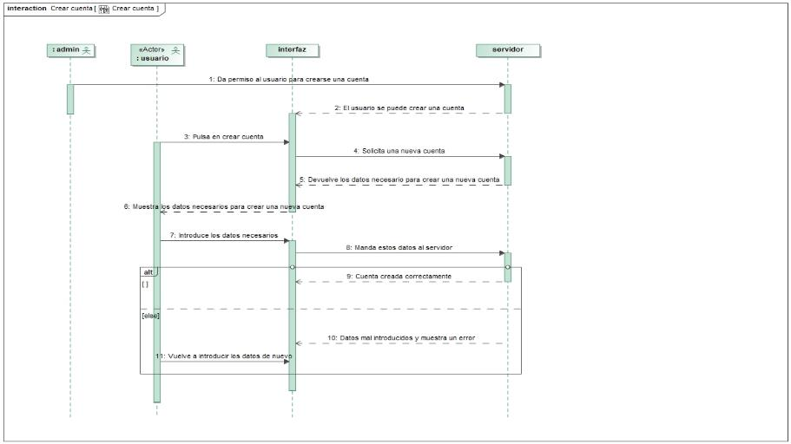
Modelos (Diagrama de secuencias)

Slide 11
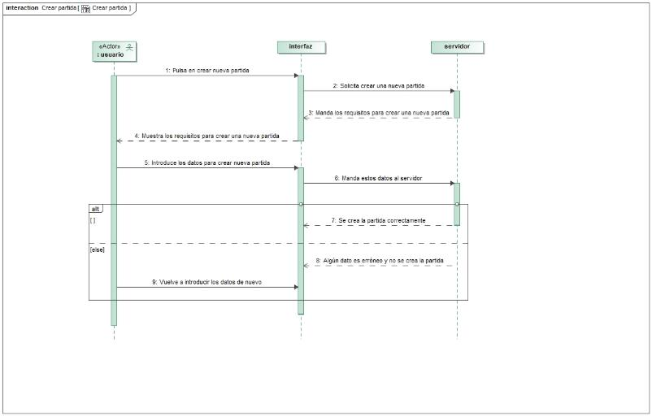
Modelos (Diagrama de secuencias)

Slide 12

Pruebas

Slide 13
Estrategia y herramientas
Ir paso a paso con los previos a la implementación.
Trabajar en grupo
Herramientas: MagicDraw, GitHub, Sinnaps,w3schools, Visual Studio Code y Eclipse.

Slide 14
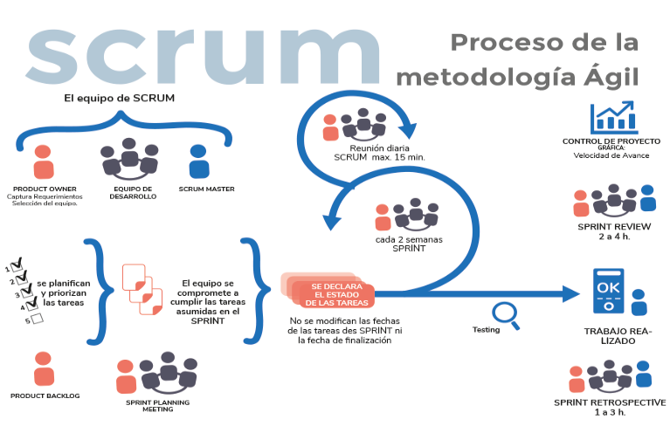
Modelo de implementación

Slide 15
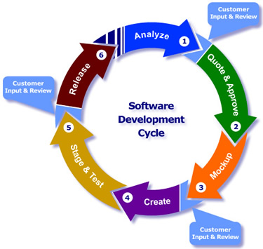
Despliegue

Slide 16
Resultados
Hemos cumplido gran parte de los objetivos iniciales:
Creación de partidas.
Creación de nuevos juegos.
Gestión de personajes.
Uso de gadgets
Crear software fácil e intuitivo.

Slide 17
Conclusiones
Con nuestro trabajo hemos conseguido que nuestro proyecto sea fácil, simple y accesible para los usuarios que quieran acceder a nuestro servicio. Y además, tenemos disponibles diferentes apartados de juegos en base a gustos del consumidor. El hecho de estar disponible para dispositivos Android permite olvidarse de ir cargando con hojas, libros y poder jugar en cualquier momento y lugar.

